Slide 1
Plurality Voting
Jet Wardenier
David Demmers
Amaryllis Lee

Slide 2
Inhoudsopgave
About us
1
Creative info
2
Data analysis
3
Introductie
Onderzoeksvraag
Opzet experiment
Demo van de simulatie
Resultaten
Conclusie
Discussie

Slide 3


Onderzoeksvraag
Plurality voting: meeste stem wint
Stemmer:
Eerlijk
Strategisch
Onderzoeksvragen:
1. Wat is het effect van plurality voting op het aantal mensen dat niet op zijn eerste voorkeur stemt?
2. Welk effect hebben peilingen op het stemgedrag van stemmers bij plurality voting?

Slide 4
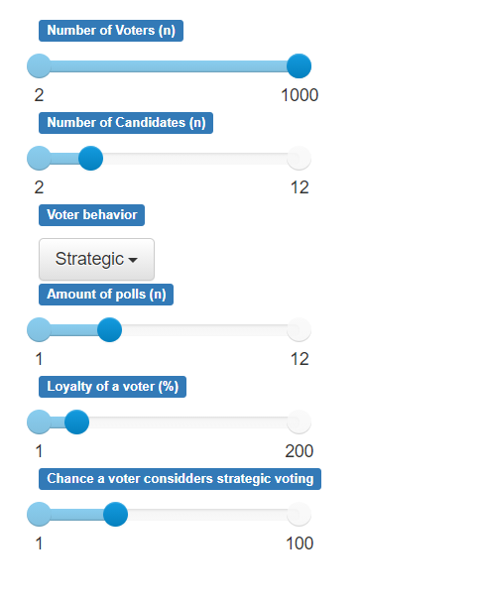
Opzet experiment
Toolkeuze: mesa
Onderdelen:
1.Simulatie
2.Data verzameling (batch run)
3. Statistische analyse
Parameters in onze simulatie:

Slide 5
Opzet experiment
Batch Run
5 batch runs uitgevoerd volgende parameters:
Aantal voters: 1000
Aantal kandidaten: 4
Voter type (gedrag agent): [strategic, honest]
Maximaal aantal polls: [1,2,6,14]
Loyale agents: 30%
Kans dat een agent mogelijk strategisch stemt: 30%
1000 runs
10 steps
Dataframe van batchruns->Statistische analyse

Slide 6
1. This is a great headline
DEMO

Slide 7
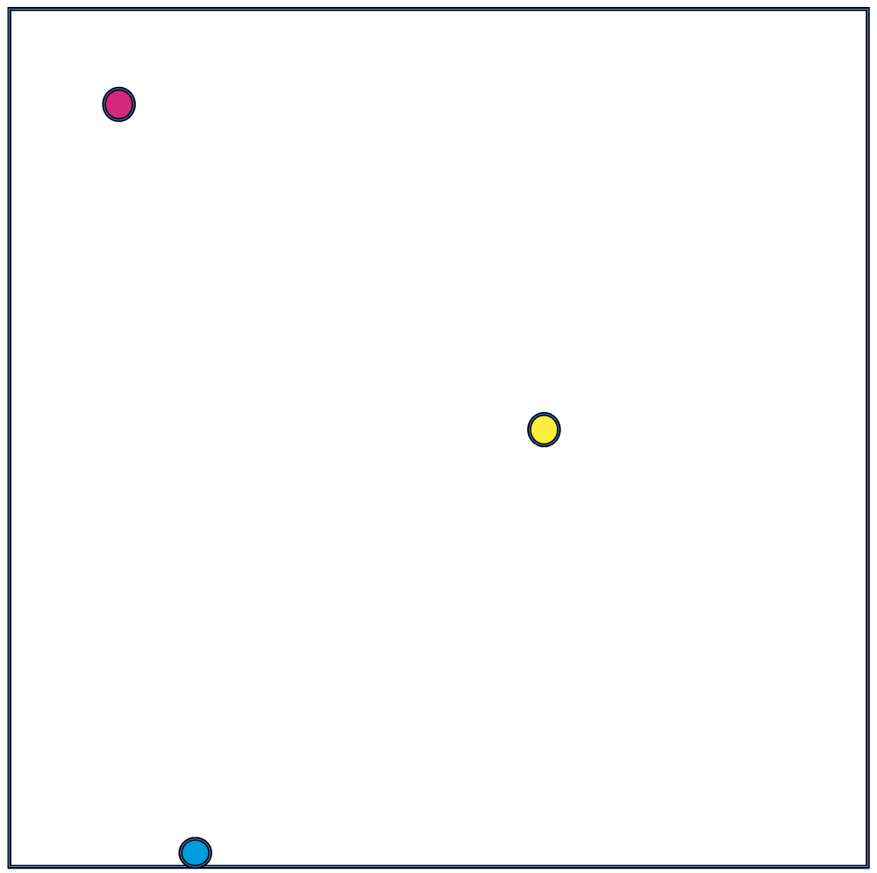
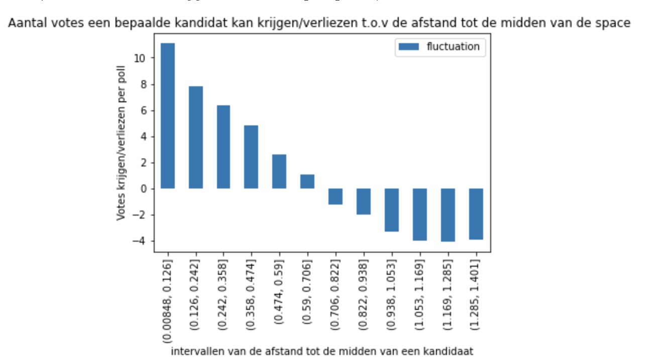
Resultaten
Wat is het effect van plurality voting op het aantal mensen dat niet op zijn eerste voorkeur stemt?
Positie meer in het midden -> Meer stems per poll krijgen
Positie aan de randen -> sterkere politieke voorkeur -> Minder stems per poll krijgen

Slide 8
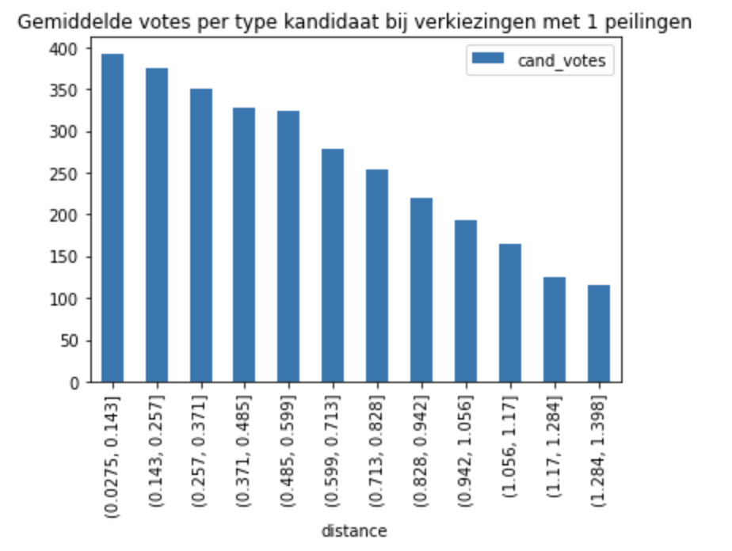
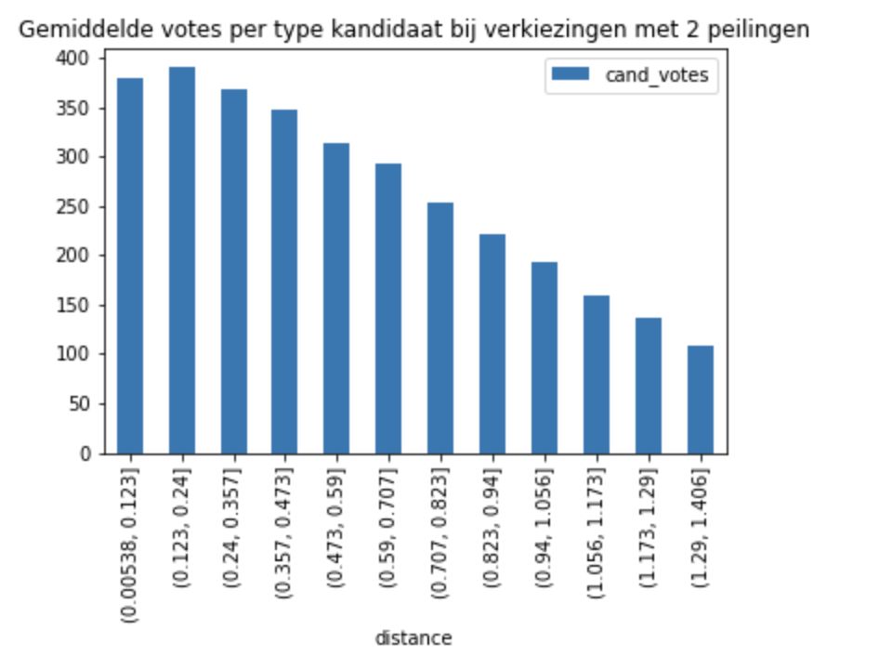
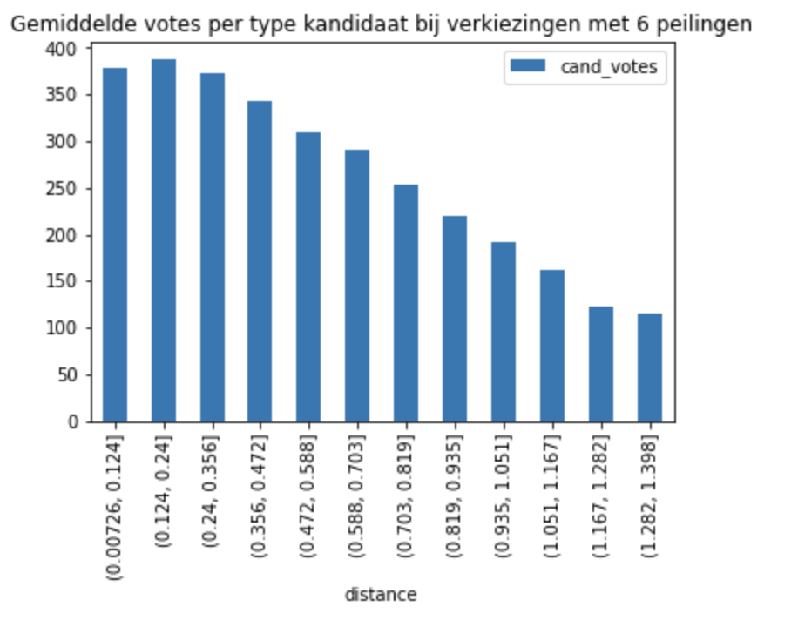
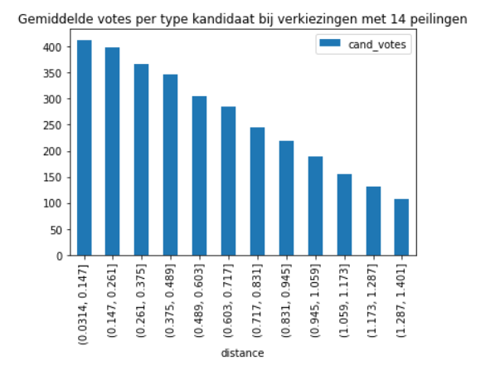
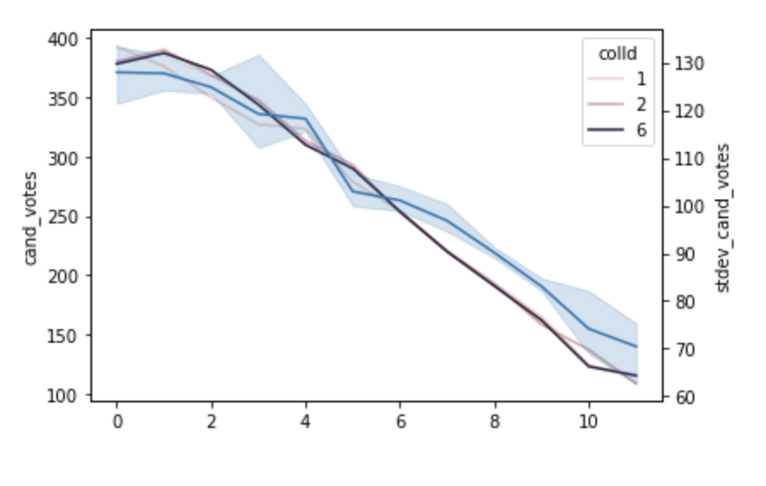
Resultaten
Welk effect hebben peilingen op het stemgedrag van stemmers bij plurality voting?
4 Barplots van 4 verschillende verkiezingen met verschillende aantal peilingen:
het verschil in peilingen sterk toeneemt, de verdeling van de stemmen redelijk hetzelfde blijft
Lijngrafiek:
Meer in het midden van de space, meer stems
Gelijkmatige afname van de aantal votes van de kandidaten (cand_votes)
Notes:
Effect met het aantal stemmen per soort kandidaat wanneer het aantal peilingen toe of afneemt

Slide 9
Conclusie
Wat is het effect bij plurality voting op het aantal mensen dat niet op zijn eerste voorkeur stemt?
Switchen naar kandidaat met genuanceerdere mening
Kandidaten aan de zijde hebben een grote achterban
Afstand tot de midden van de space is groter dan 0.7: Grotere kans op een verlies van stemmen
Welk effect hebben peilingen op het stemgedrag van stemmers bij plurality voting?
Zelfde resultaten zoals in onderzoeksvraag 1
De aantal peilingen heft weinig effect.

Slide 10
Discussie
1. Onzeker over de betrouwbaarheid van de data
2. Verband kunnen zien van de data/plots en onderzoek
dfBlij met het percentage van mensen dat daadwerkelijk strategisch stemt met ons systeem
Strategische stemmer zal voor een gematigde kandidaat stemmen
3. Kleine trend bij het effect van de peilingen
4. Loyalty is niet dynamisch genoeg
5. Beperking van de acties van de agent

